Slide 1
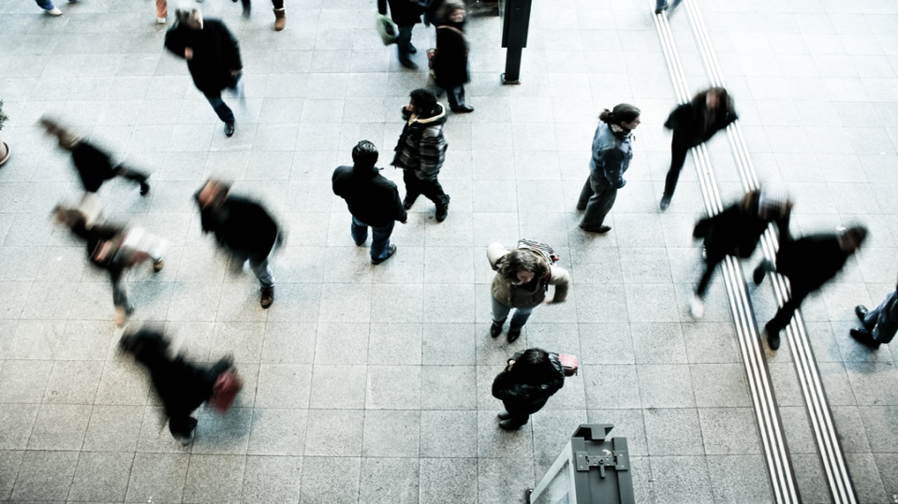
Genderové dimenze korupce

Slide 2
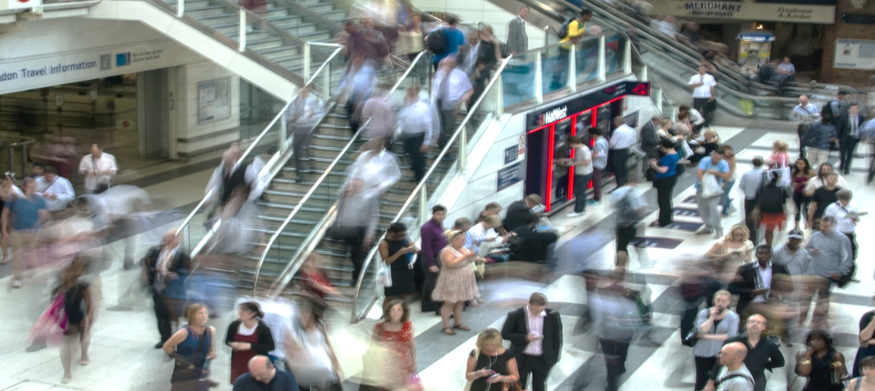


  Koho a jak jsem se ptali
Kvantitativní výzkum
Kvalitativní výzkum
  internetové dotazování
  reprezentativní internetová
  populace ČR 15 až 59 let
  kvótní výběr podle pohlaví,
  věku, vzdělání a regionu
  n= 810, července 2015
  online FGD
  populace
  n=9 , 5 mužů a 4 ženy
  face-to face FGD
  zástupci státní správy
  n=8 , 3 muži a 5 žen
    říjen 2015

Slide 3
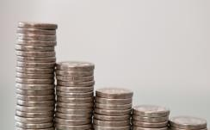

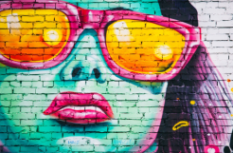
Co jsme zjišťovali
Co si myslíme o korupci v ČR?
Jak se na ní podílíme?
Může to ovlivnit gender?

Slide 4


Co jsme zjišťovali
Co si myslíme o korupci v ČR?
Jak se na ní podílíme?
Může to ovlivnit gender?

Slide 5
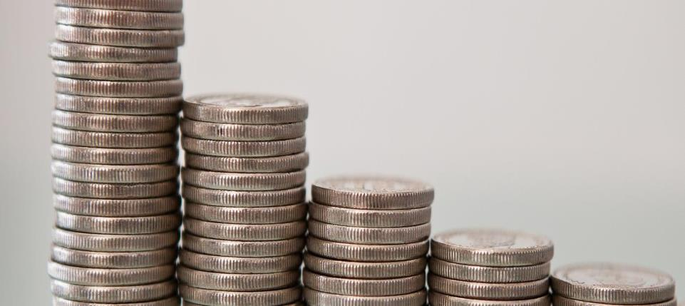
Jako problematickou více vnímáme velkou korupci
VELKÝ A ROZŠÍŘENÝ PROBLÉM
49 %
VELKÝ A ROZŠÍŘENÝ PROBLÉM
79 %

Slide 6




Vnímání korupce koreluje s věkem a se vzděláním …
čím vyšší vzdělání
tím je korupce vnímána
čím vyšší věk
jako závažnější problém
… u malé korupce také s pohlavím
69 %
62 %

Slide 7
Uplácí se, aby bylo dosaženo rychlejšího vyřízení nebo aby se ovlivnilo výběrové řízení
Notes:
)

Slide 8
Nejčastěji se jedná o finanční dary do 10 tisíc Kč

Slide 9

Co jsme zjišťovali
Jak se na ní podílíme?
Co si myslíme o korupci v ČR?
Může to ovlivnit gender?

Slide 10
Většinou víme, na koho se máme obrátit

Slide 11
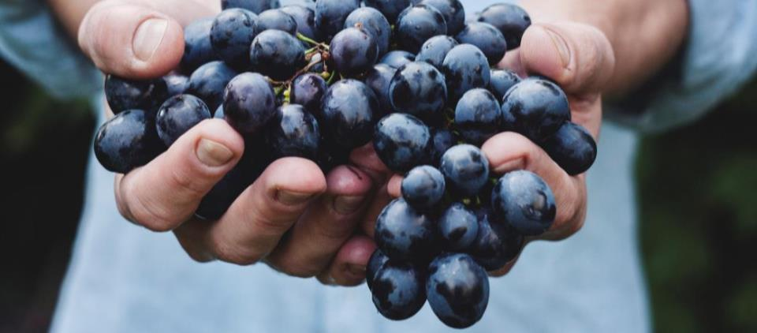
Téměř pětina lidí deklarovala zkušenost s korupcí

Slide 12
Muži se s korupční situací setkávali častěji než ženy
14 %
22 %
30 %
28 %

Slide 13
Kde se setkáváme s uplácením?
Mladší (15-29) častěji v případě policie
VŠ častěji udělování povolení a registrací
Starší generace (45-59) zdravotnictví

Slide 14

Setkání s korupcí nás v životě nejspíš nemine
Každý se alespoň jednou za život setká se situací, kdy je třeba nabídnout úplatek.

Slide 15
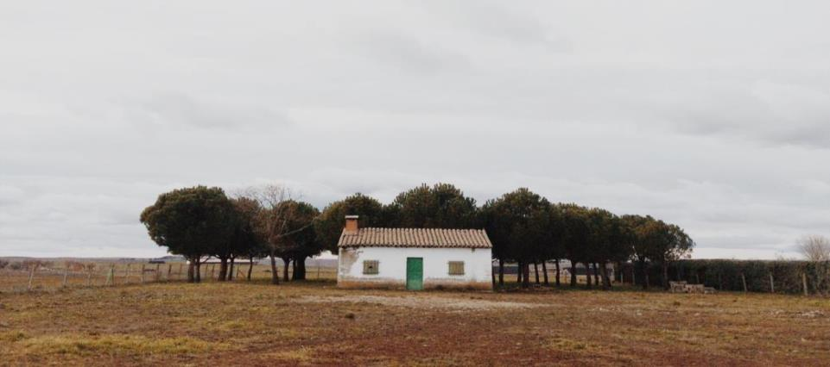
1. Kazuistika - kanalizační přípojka
Představte si, že byste se ocitl/a v následující situaci. Vzhledem ke svému dlouhodobému pobytu v zahraničí jste nezaznamenal/a, že v obci, ve které vlastníte rodinný dům, se buduje nová kanalizace. Termín pro vydání územního souhlasu s vybudováním kanalizační přípojky, kterou si každý vlastník nemovitosti hradí z vlastních zdrojů, již vypršel. Nyní hrozí, že na obecní kanalizaci nebudete připojeni. Dáte-li odpovědné osobě na stavebním úřadu 10 000,- Kč, bude Vám vydán územní souhlas s dřívějším datem, než je opravdový den vystavení.
Byl/a byste k tomuto jednání svolný/á?

Slide 16
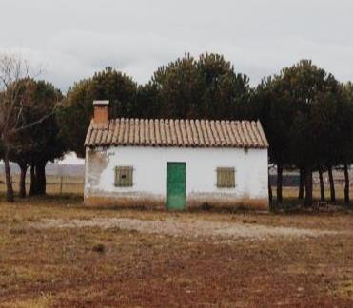
Polovina takové jednání odmítá, akceptuje ho 37 %
42%
31 %
Mladší lidé (15-29)
Obyvatelé velkých měst (nad 100 tis. obyv.)

Slide 17
Proč ano Proč ne
Jsem proti korupčnímu jednání: 53 %
Hledal/a bych jinou legální cestu: 27 %
Je to hodně peněz: 11 %
Obavy z trestu: 8 %
Přípojka je potřeba, jinak než úplatkem situaci nelze řešit:
47 %
Díky úplatku je časová, finanční
i organizační investice menší:
42 %
Úzus, zavedené jednání:
7 %

Slide 18

2. Kazuistika - Mateřská školka
A teď si představte, že byste se ocitl/a v jiné takové situaci. Potřebujete své dítě skutečně akutně umístit do mateřské školky. V minulém roce jste se o místo v MŠ neucházeli a zároveň se nejedná o poslední rok před zahájením povinné školní docházky. Šance na přijetí do MŠ proto nejsou příliš vysoké. Vedení školky Vám naznačilo, že poskytnutím sponzorského daru MŠ v hodnotě 10 000,- Kč, získáte 100% jistotu, že Vaše dítě bude přijato.
Byl/a byste k tomuto jednání svolný/á?

Slide 19

3/5 takové jednání odmítají, akceptuje ho 27 %
31 %
26 %
Vysokoškolsky vzdělaní
Obyvatelé měst nad 20 tis. obyv.

Slide 20
Proč ano Proč ne
Hledal/a bych jinou legální cestu: 44 %
Jsem proti korupčnímu jednání: 40 %
Je to hodně peněz: 13 %
Obavy z trestu: 2 %
Potřebuji umístit dítě do školky: 48 %
Sponzorský dar není
úplatek: 27 %
Je to pro dítě to nejlepší: 15 %
Je to výhodné: 11 %

Slide 21


Co jsme zjišťovali
Může to ovlivnit gender?
Co si myslíme o korupci v ČR?
Jak se na ní podílíme?

Slide 22
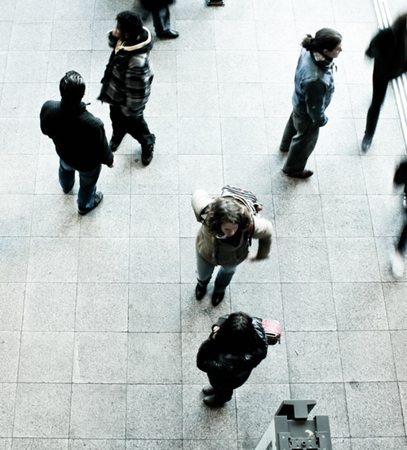
¾ lidí míní, že větší zkušenost s korupcí mají muži
66 %
84 %

Slide 23
Komu přisuzujeme korupční jednání?
Malá korupce
Velká korupce

Slide 24

Ženy vidí velkou korupci jako doménu mužů
Malá korupce
Velká korupce

Slide 25
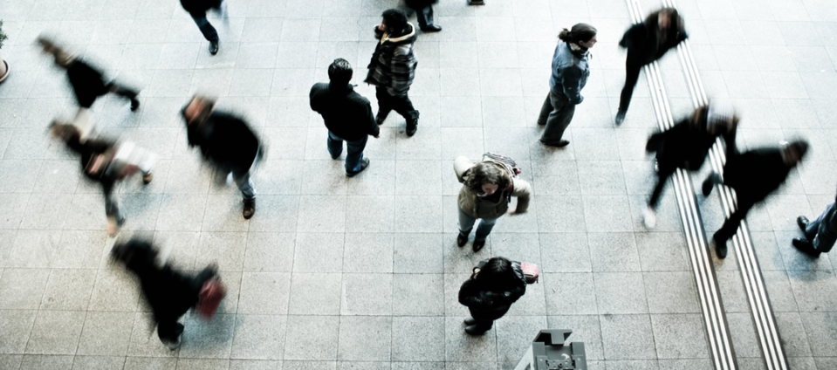
Tolerance korupce není genderová záležitost
Která z následujících možností podle Vás nejlépe vystihuje reakci veřejnosti na účastníky/ účastnice korupčního jednání

Slide 26
Více žen na vysokých pozicích by mohlo přispět k poklesu korupce
Kdyby bylo v ČR více žen na vysokých pozicích
Míra korupce by klesla
20 %
35 %
Mladší lidé (15-29 let)

Slide 27
Na závěr dva příběhy
Větší zkušenost
s korupcí
Menší zkušenosti s korupcí
Mírně vyšší ochota k úplatku
Mírně nižší
ochota k úplatku
Stavebnictví,
povolení, registrace
Zdravotnictví, malé pozornosti, zajištění lepší služby
Vytváření mafiánských struktur/organizovaný zločin
Míra korupce by mohla klesnout

Slide 28


225 986 816
zackova@stemmark.cz
www.stemmark.cz
Zdroj obrázků použitých v prezentaci:
https://unsplash.com
http://deathtothestockphoto.com

